Slide 1
Staże zagraniczne młodych techników ważny krok do sukcesu w przyszłości
Rimini 03.02.2019

Slide 2
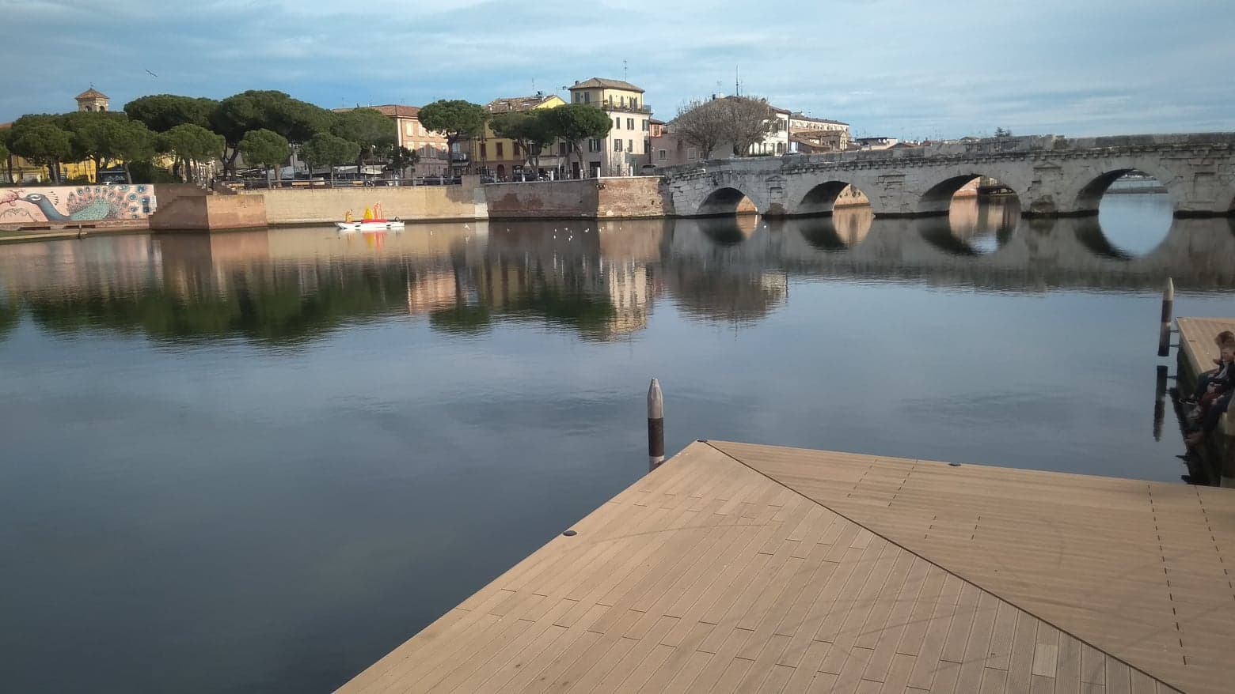
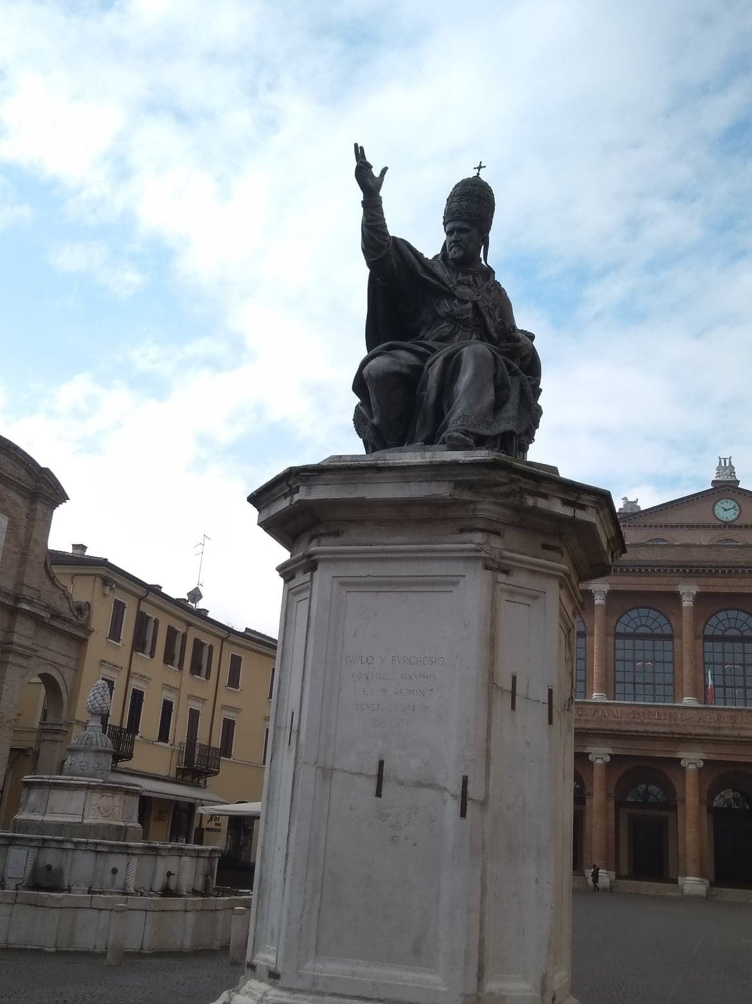
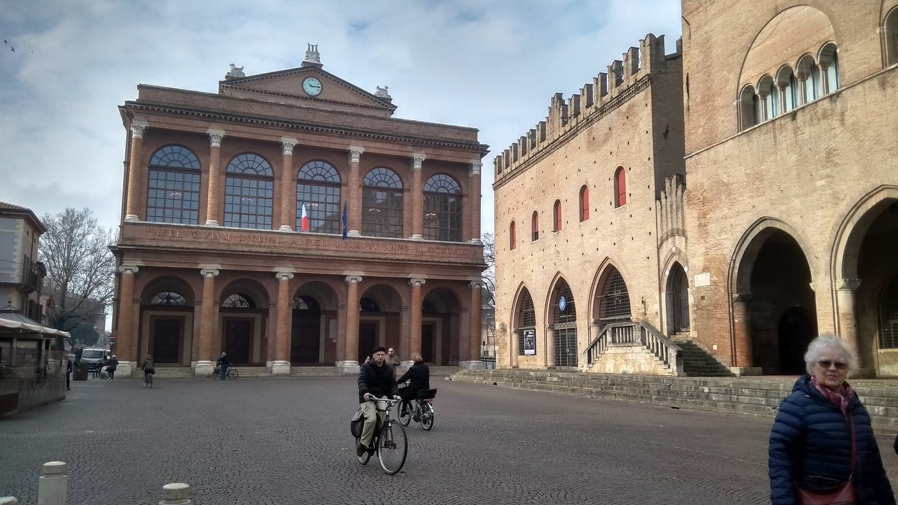
Rimini

Slide 3
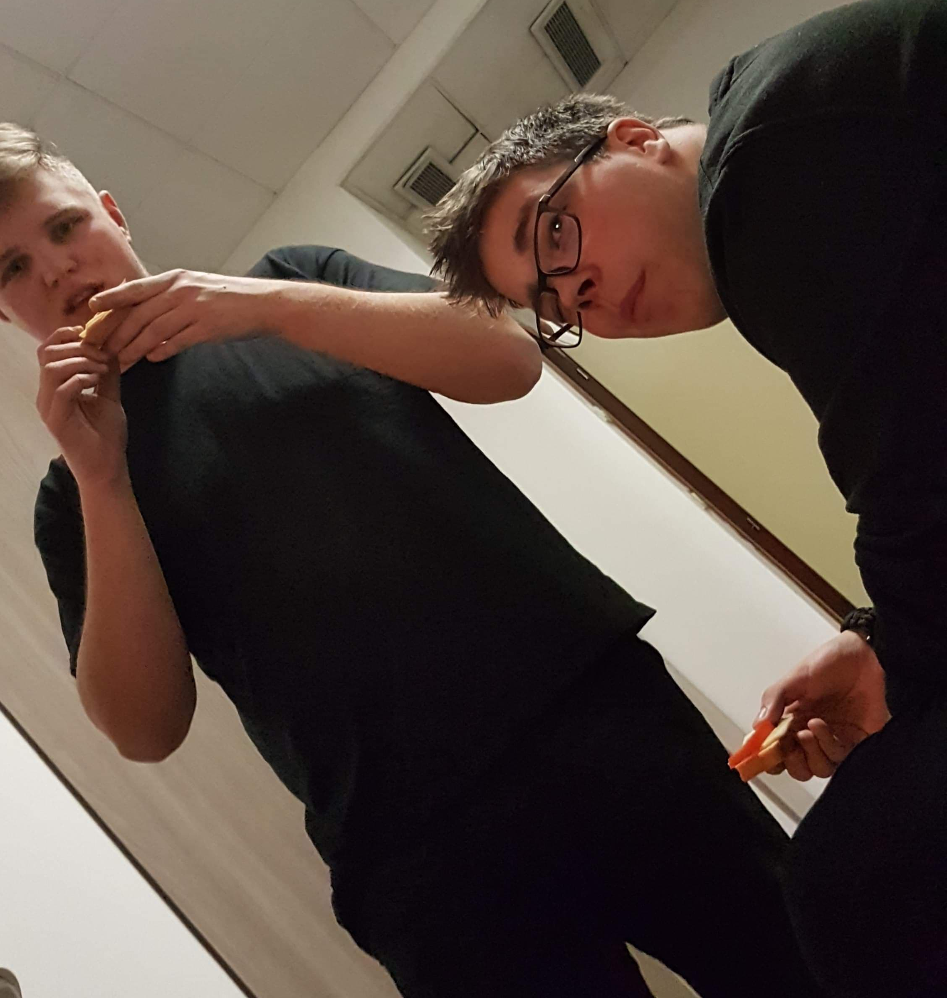
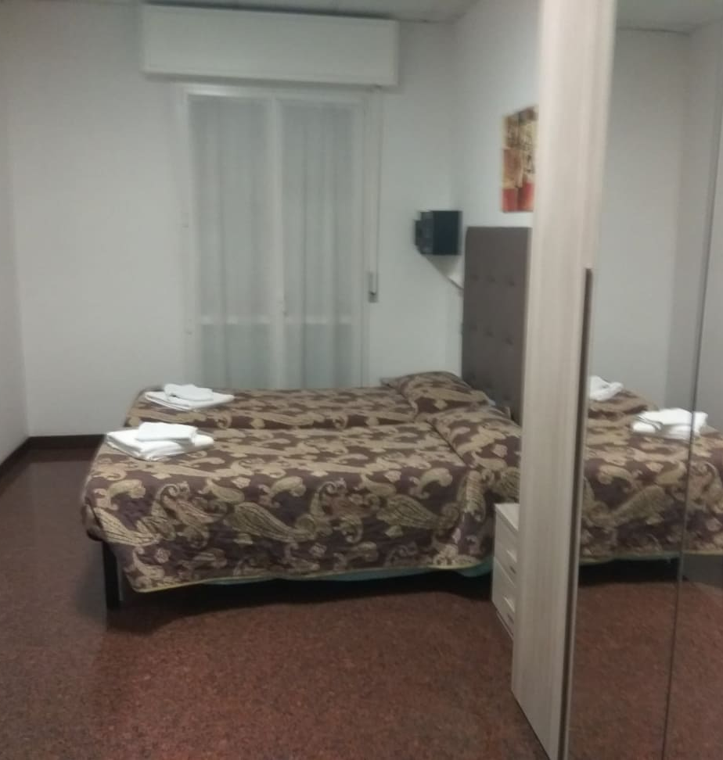
Nasze miejsce pobytu w hotelu eurogarden

Slide 4
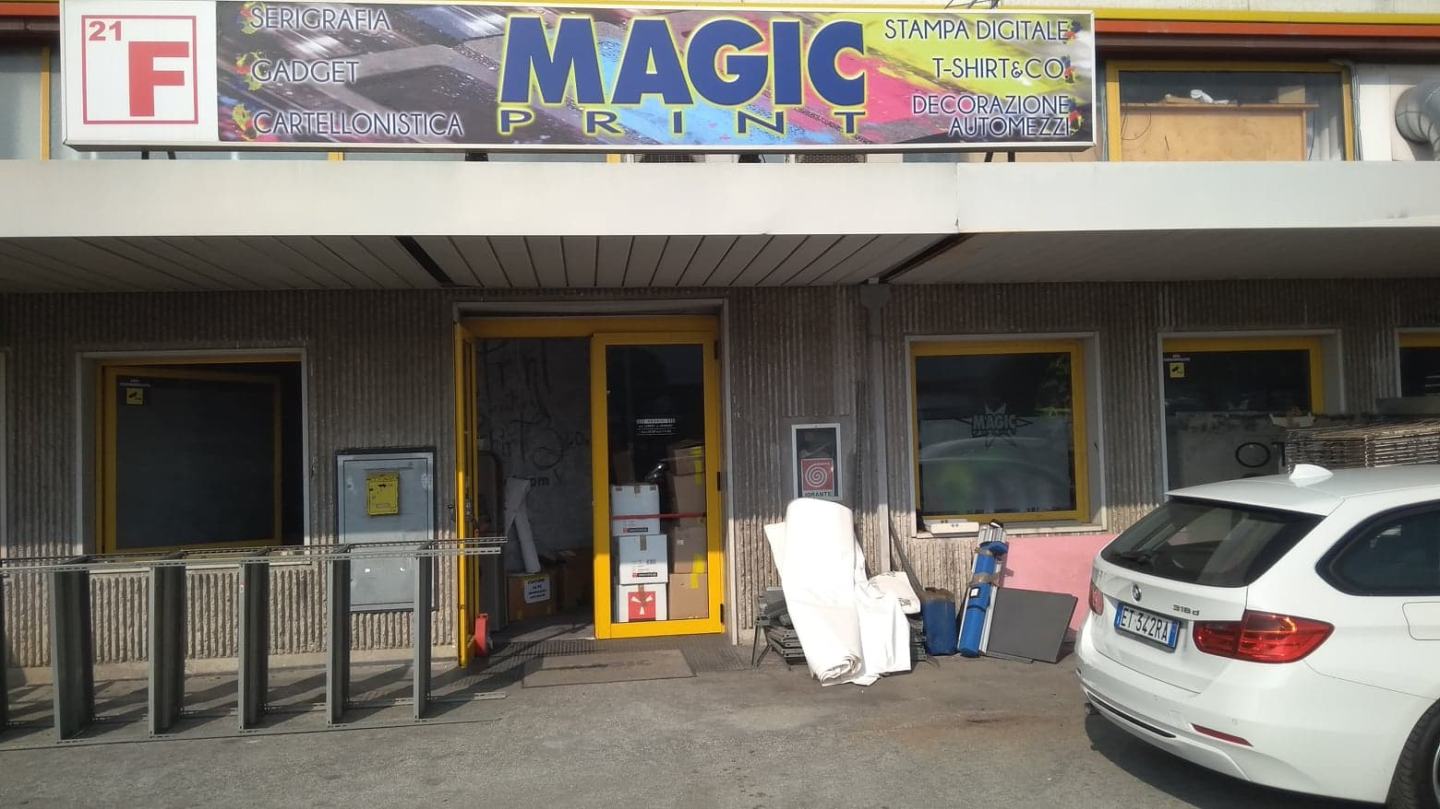
Miejce praktyki
Nasze praktyki odbywaliśmy w drukarni Magicprint, zajmujmowaliśmy się w niej głównie umieszczaniem nadruków na koszulkach oraz wykonywaniem wszelkich drukowanych materiałów reklamowych oraz materialow graficznych.

Slide 5
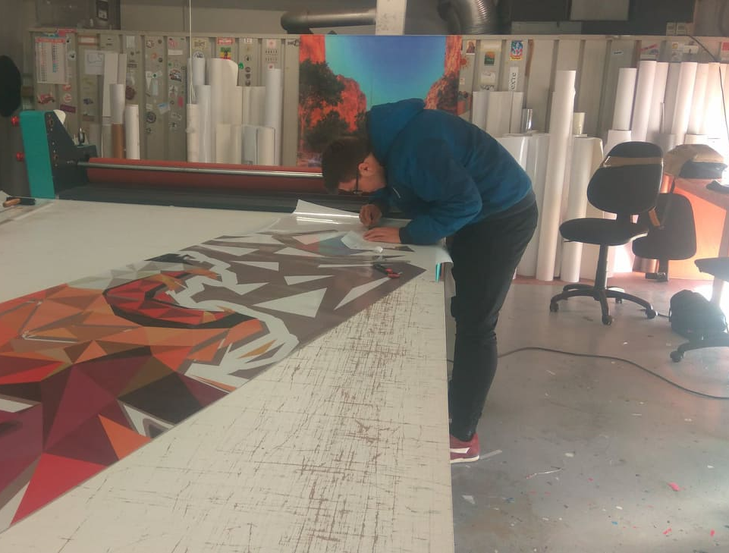
Na praktykach wykonywaliśmy banery, plakaty i naklejki reklamowe

Slide 6
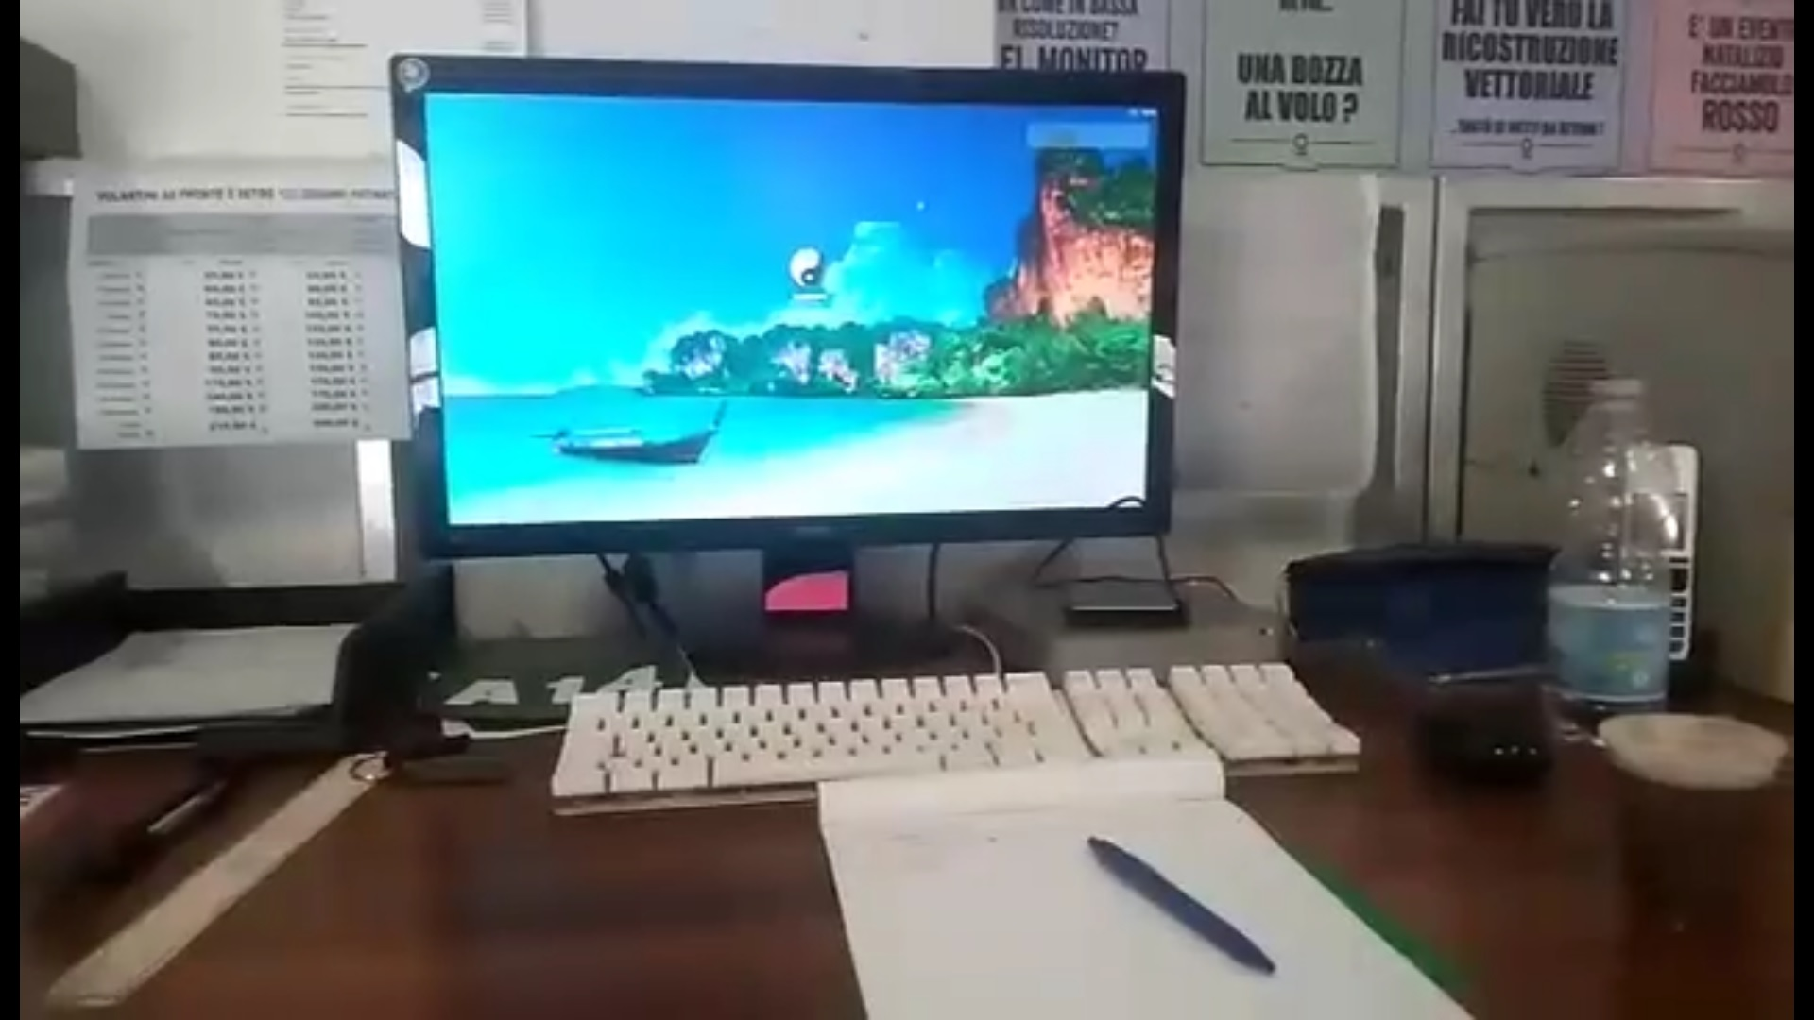
W firmie zajmowaliśmy się również grafiką komputerową

Slide 7
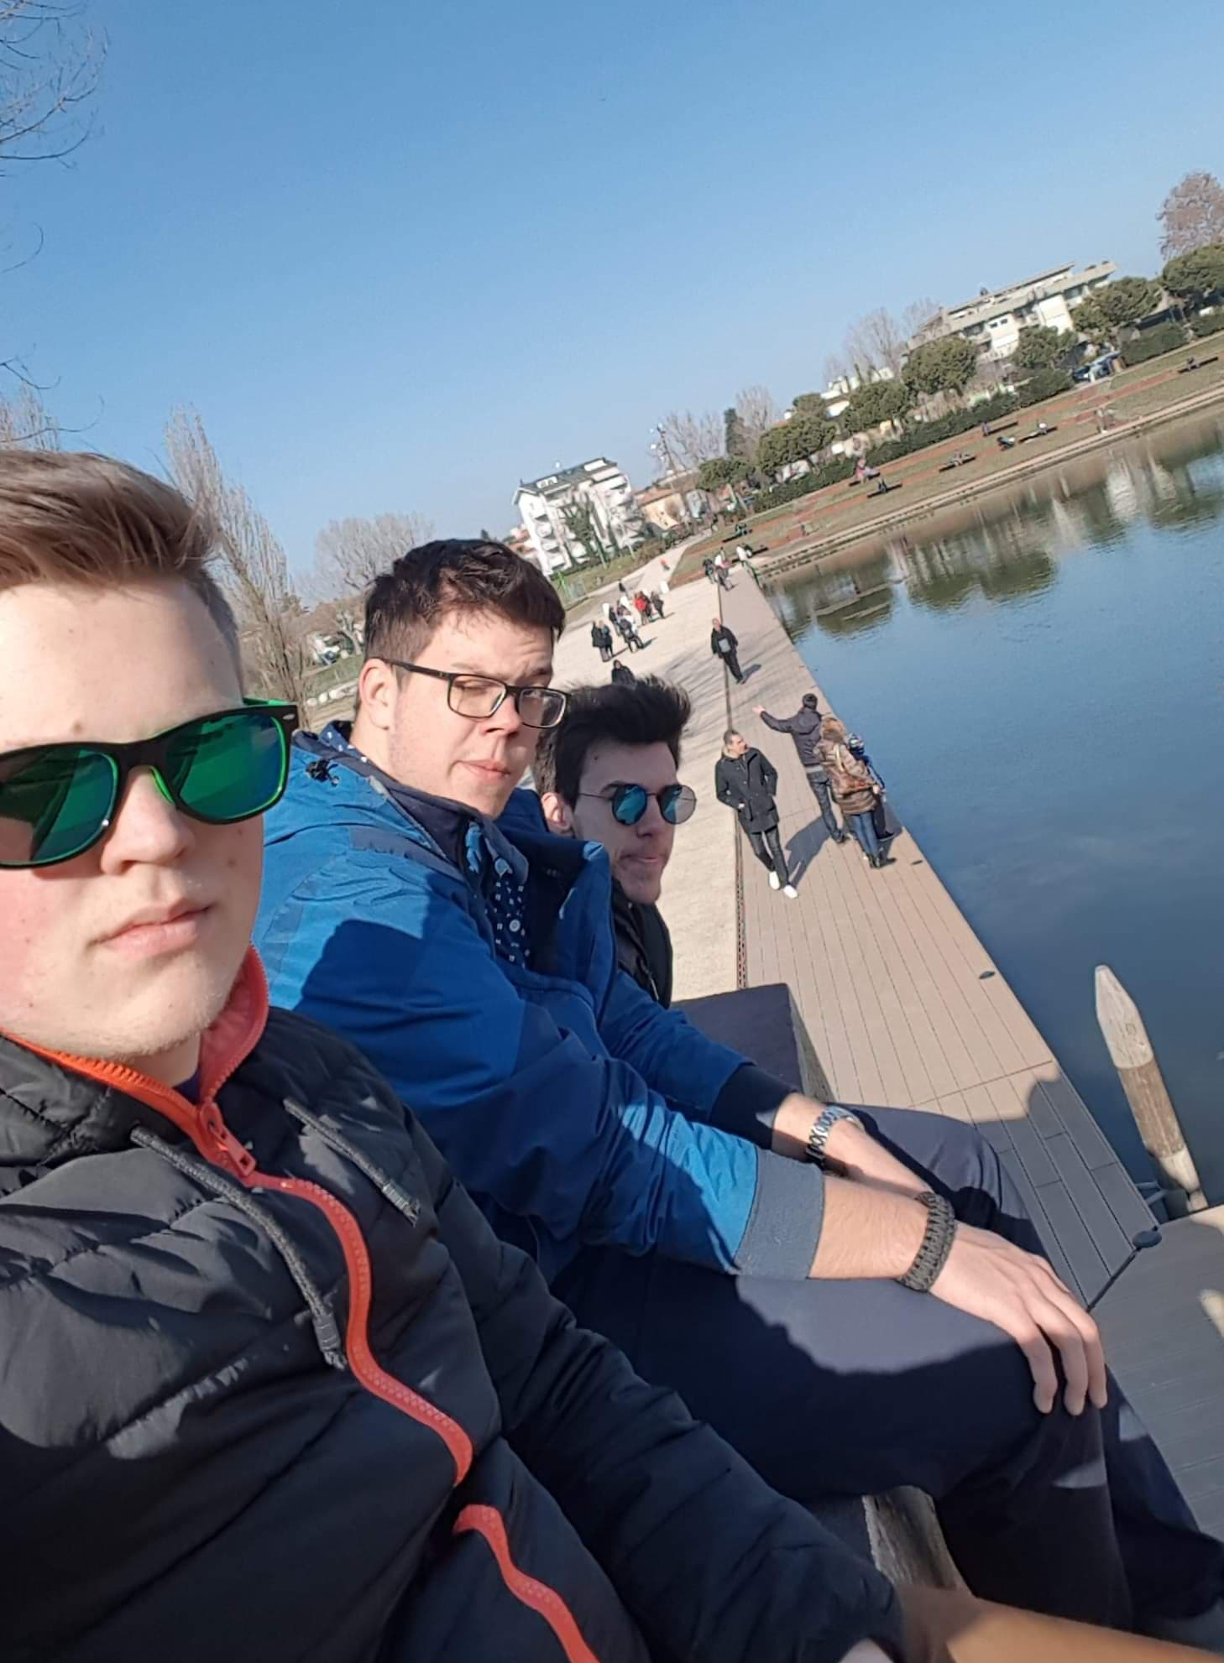
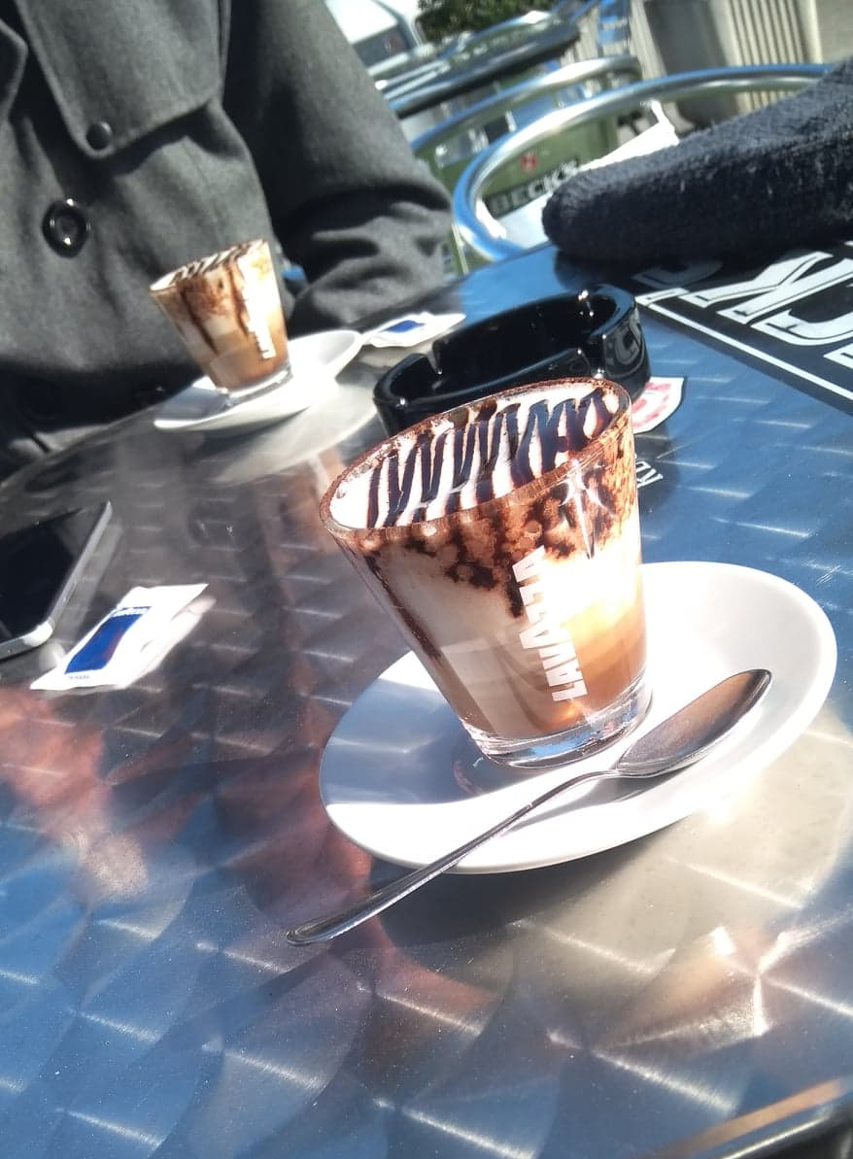
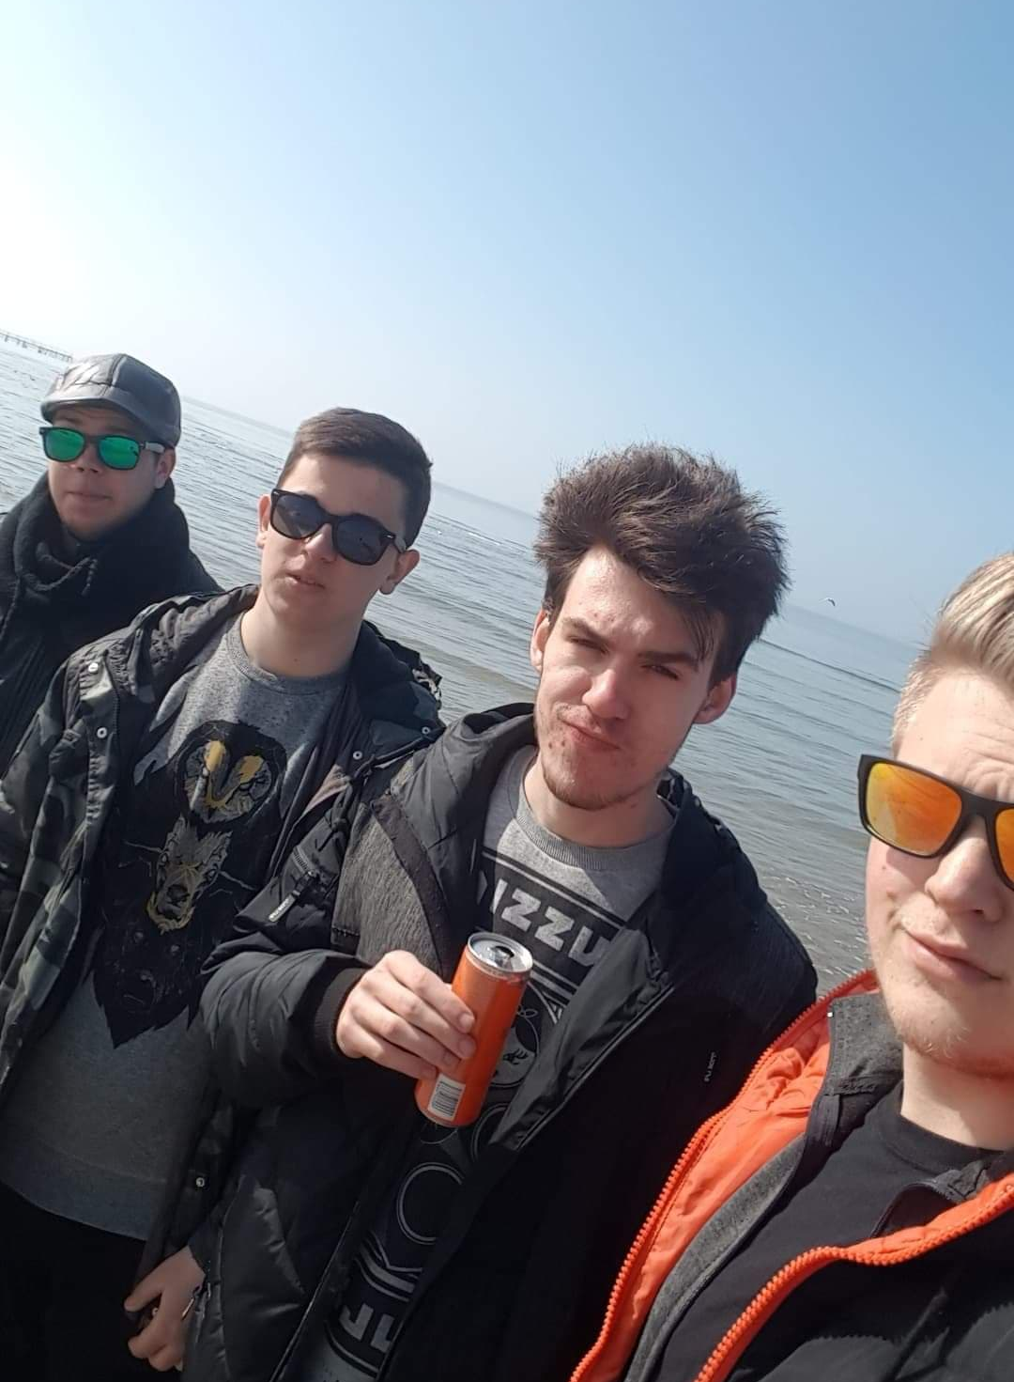
Tak spędzaliśmy czas wolny

Slide 8
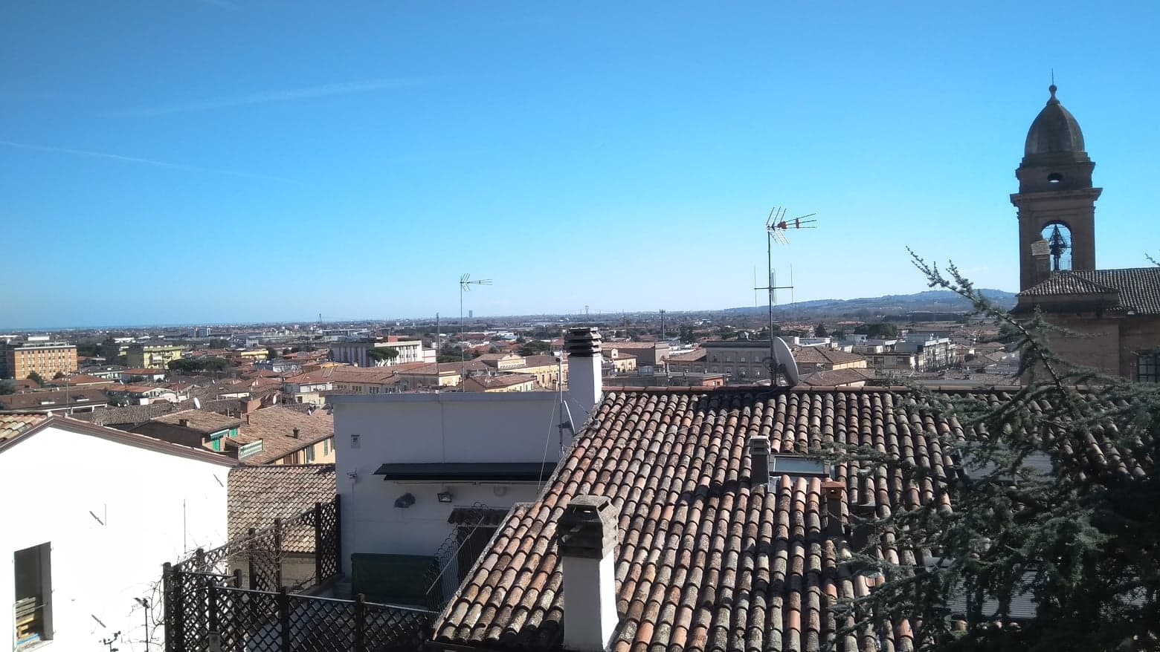
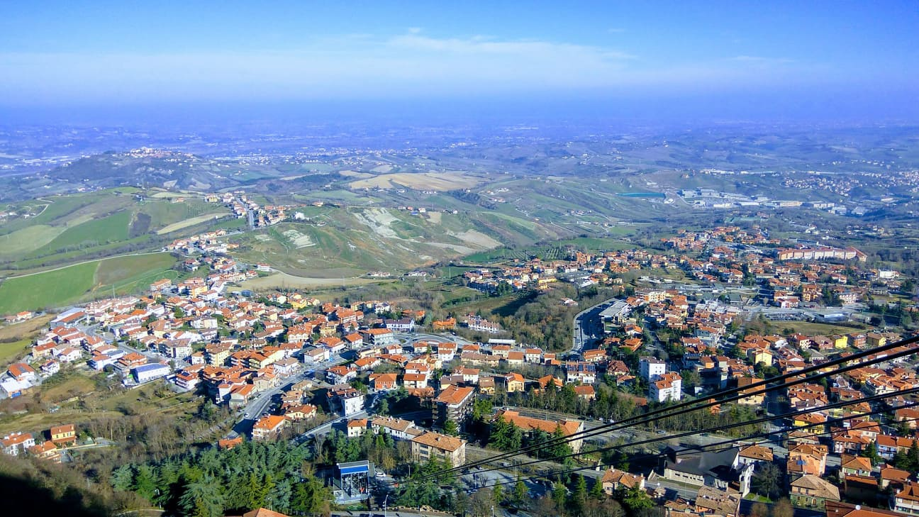
WYCIECZKA DO SAN MARINO

Slide 9
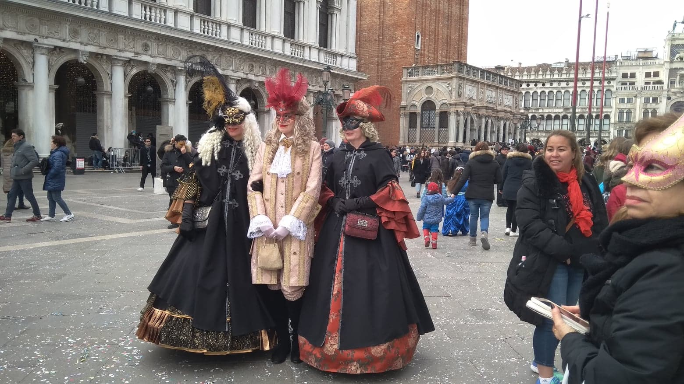
Wycieczka do wenecji

Slide 10
Podsumowanie wyjazdu
Dzięki wyjazdowi rozwinęliśmy się w naszej branży
Umożliwił nam rozwinięcie swoich umiejętności językowych oraz manualnych
Poznaliśmy inną kulturę oraz życie codzienne we włoszech
Zwiedziliśmy ciekawe miejsca oraz zabytki
Poznaliśmy ciekawych ludzi

